Slide 1
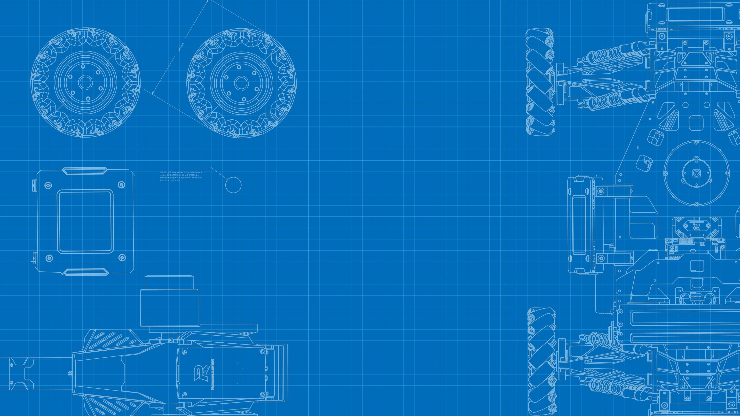


机械原理
主讲人：董仕豪
邮箱：kiterunner347@sjtu.edu.cn

Slide 2
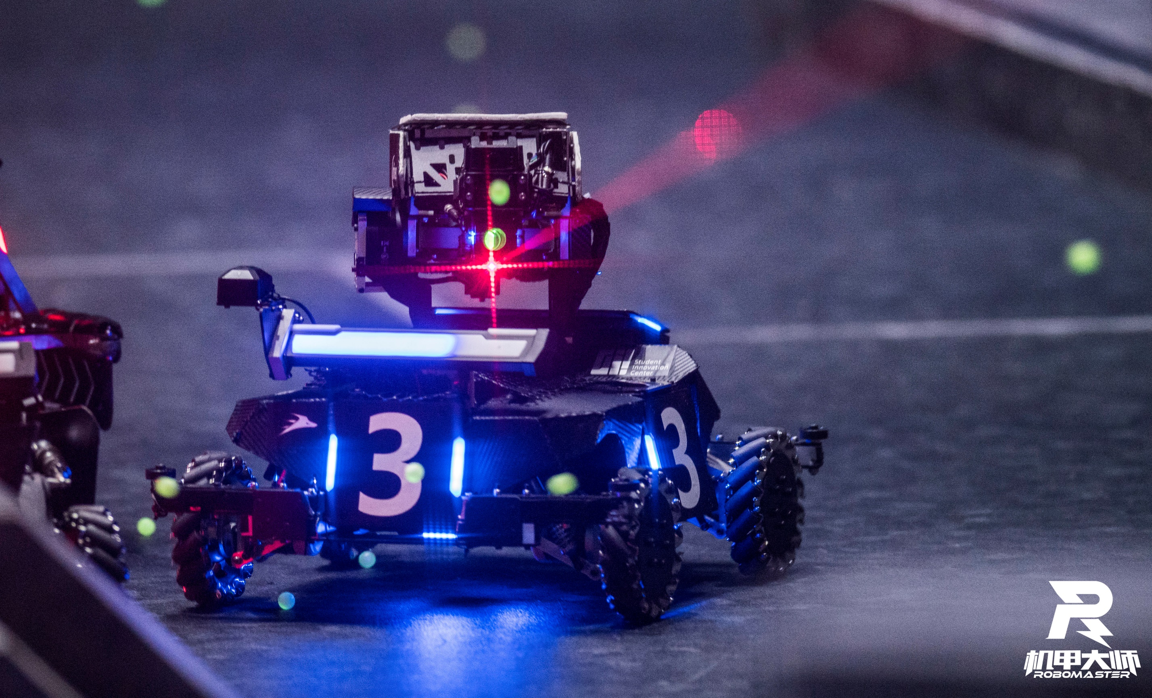

1
机械原理简介
2
常见机构介绍
目录
3
四连杆
4
应用实例
CONTENTS

Slide 3

01
章节 PART
机械原理简介

Slide 4

机械原理简介
机械原理：机构与机器理论/科学(MMT：Mechanism &Machine Theory, Mechanism & Machine Science),是研究机构和机器的运动及动力特性，以及机械运动方案设计的一门基础技术学科。机械原理的研究对象是机械，而机械是机构与机器的总称。
最常用的机构有：连杆机构linkage、凸轮机构cam mechanism、齿轮机构gear train、间歇运动机构intermitten mechanism等。
机构自由度：指机构中各构件相对于机架具有确定的位置所需指定的独立运动参数的数目。
3
1
1

Slide 5

02
章节 PART
常见机构介绍

Slide 6
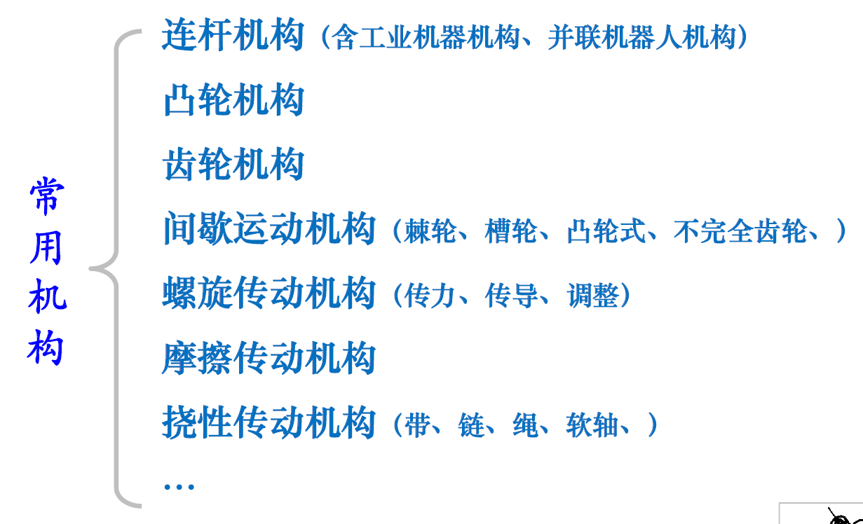

常见机构介绍

Slide 7
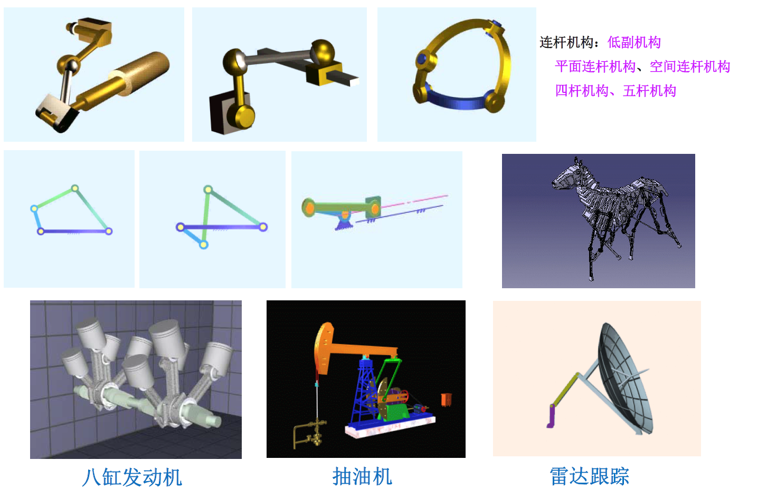
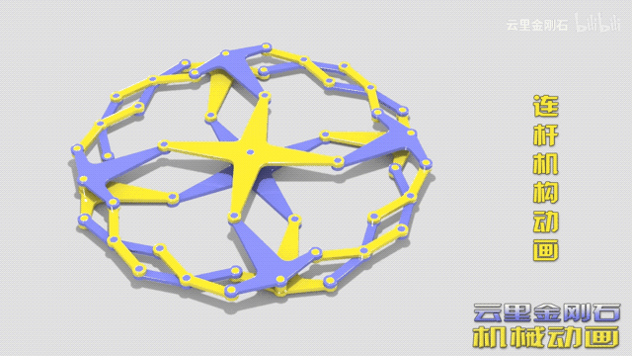
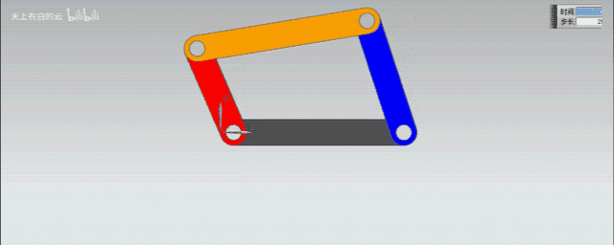

连杆机构
连杆机构构件运动形式多样，如可实现转动、摆动、移动和平面或空间复杂运动，从而可用于实现已知运动规律和已知轨迹。

Slide 8
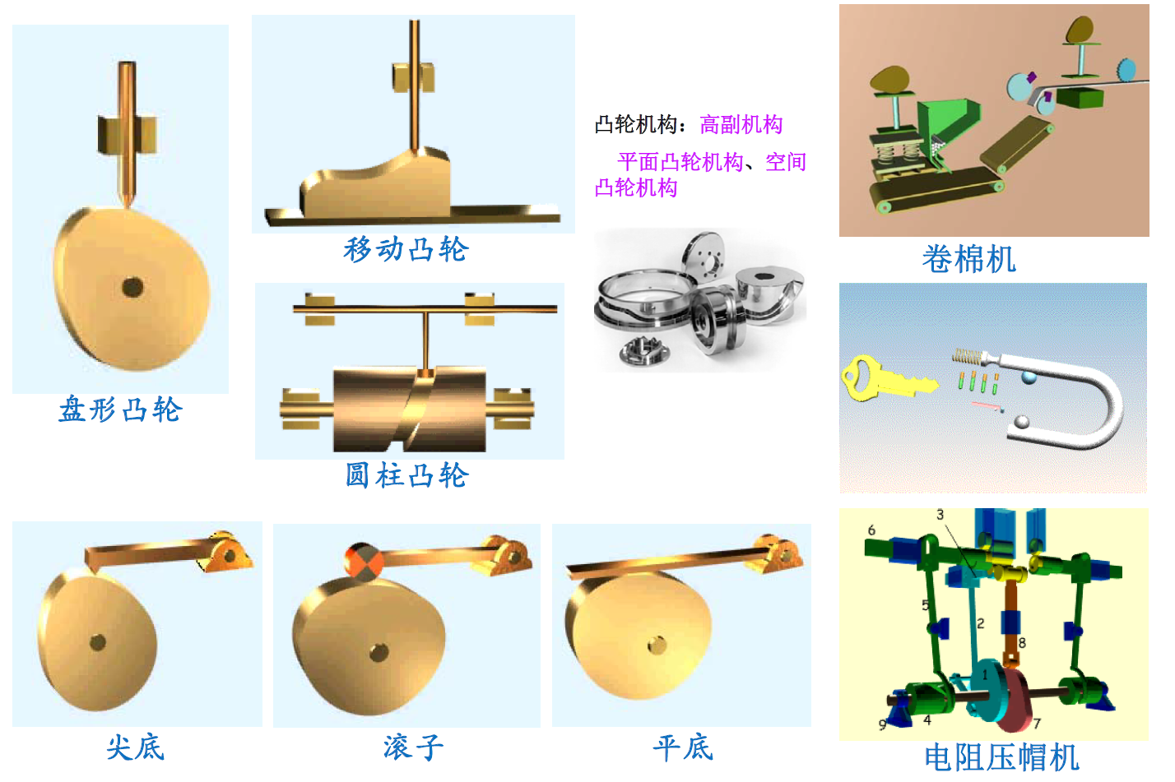
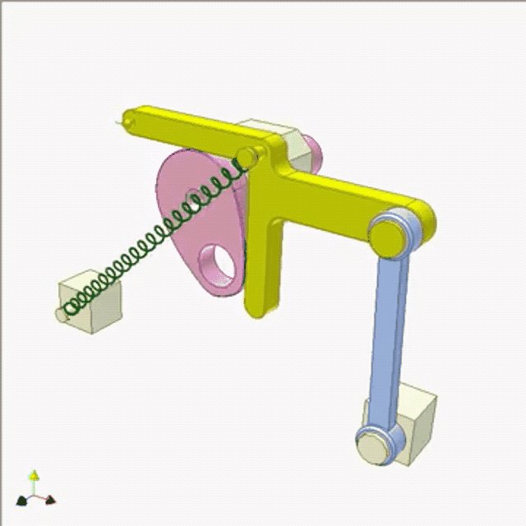
凸轮机构
凸轮机构是一种常见的运动机构，它是由凸轮、从动件和机架组成的高副机构。当从动件的位移、速度和加速度必须严格地按照预定规律变化，尤其当原动件作连续运动而从动件必须作间歇运动时，则以采用凸轮机构最为简便。凸轮从动件的运动规律取决于凸轮的轮廓线或凹槽的形状，凸轮可将连续的旋转运动转化为往复的直线运动或者摆动，可以实现复杂的运动规律。

Slide 9
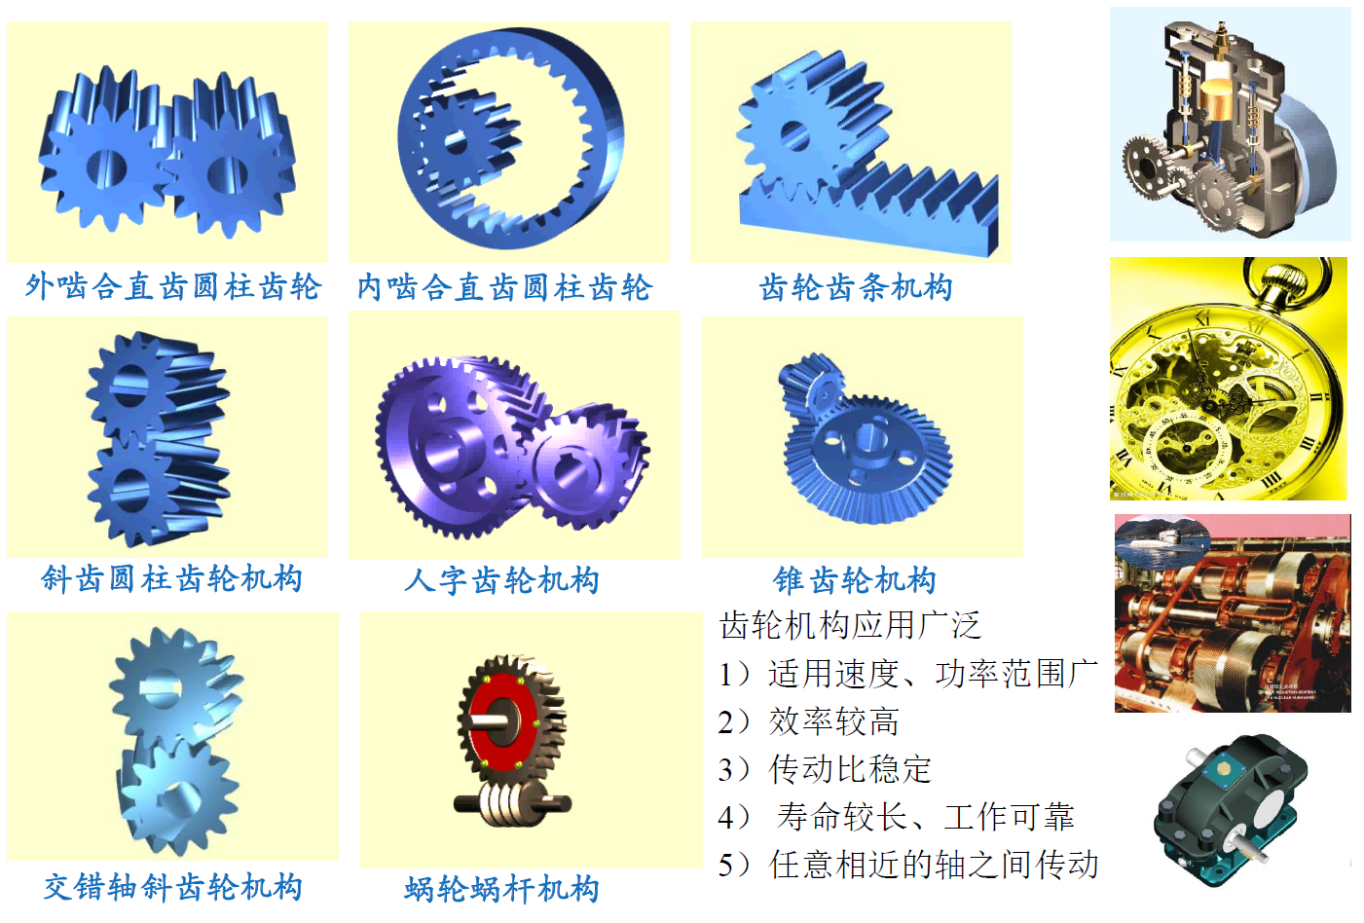
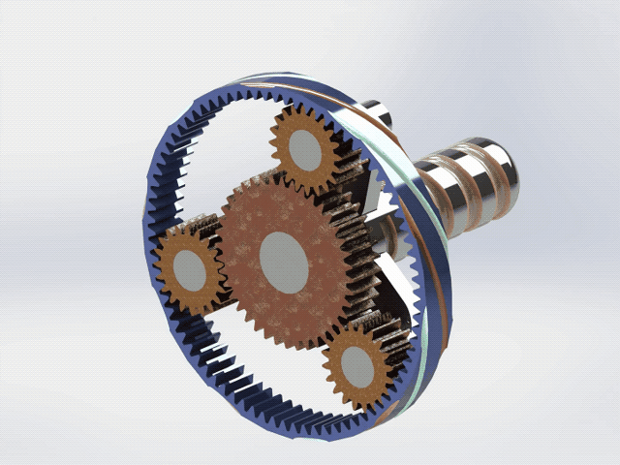
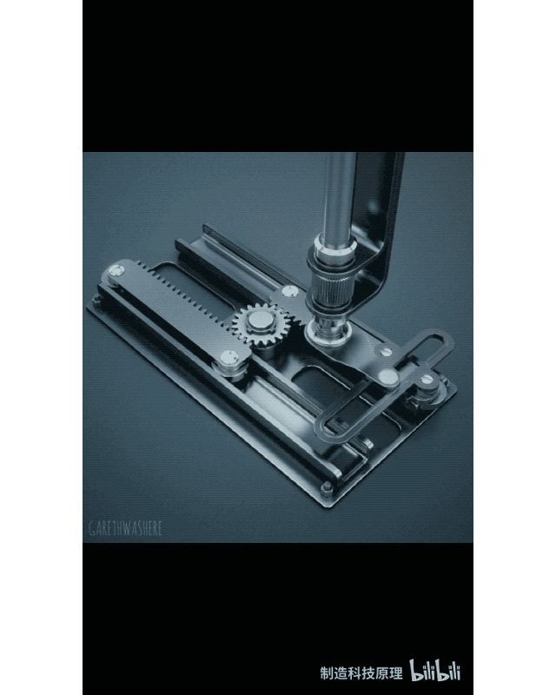

齿轮机构
齿轮机构是现代机械中应用最广泛的传动机构之一，它可以用来传递空间任意两轴之间的运动和动力，具有传动功率范围大、效率高、传动比准确、使用寿命长、工作安全可靠等特点
Notes:
齿轮机构是大家在生活中常见的一种传动方式，它可以传递空间中任意轴之间的运动和动力，比如两平行轴之间的动力可以通过外啮合的直齿圆柱齿轮进行传动，如果想要提高齿轮的承载能力，则将齿轮设计成斜齿轮进行传动，但是斜齿轮会对轴产生轴向的作用力，为了避免轴向力对结构的不利影响，人们又发明了人字形齿轮产生方向相反的轴向作用力，互相抵消从而提高性能；对于非平行的传动轴又可以采用锥齿轮，交错轴齿轮等多种传递方式，蜗轮蜗杆机构同样也是一种垂直轴传动的机构。

Slide 10
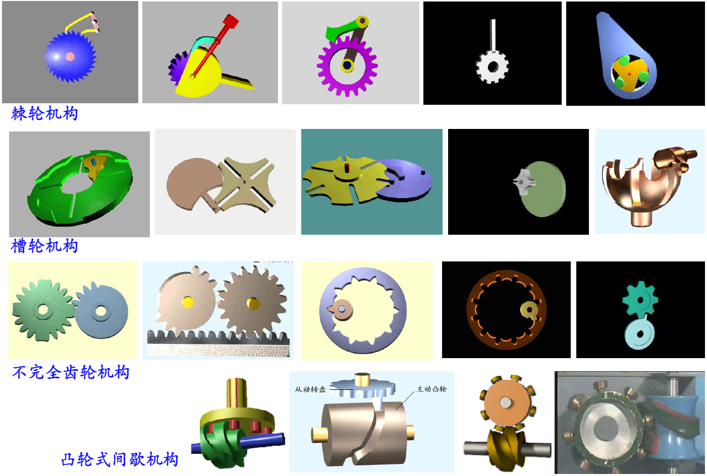
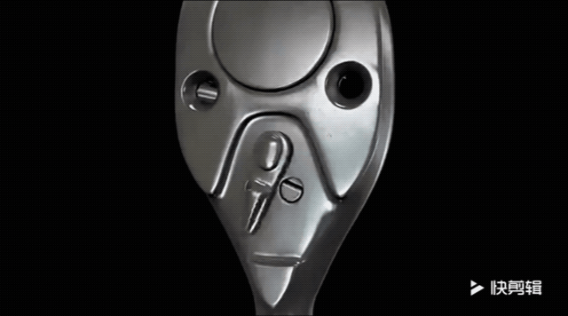
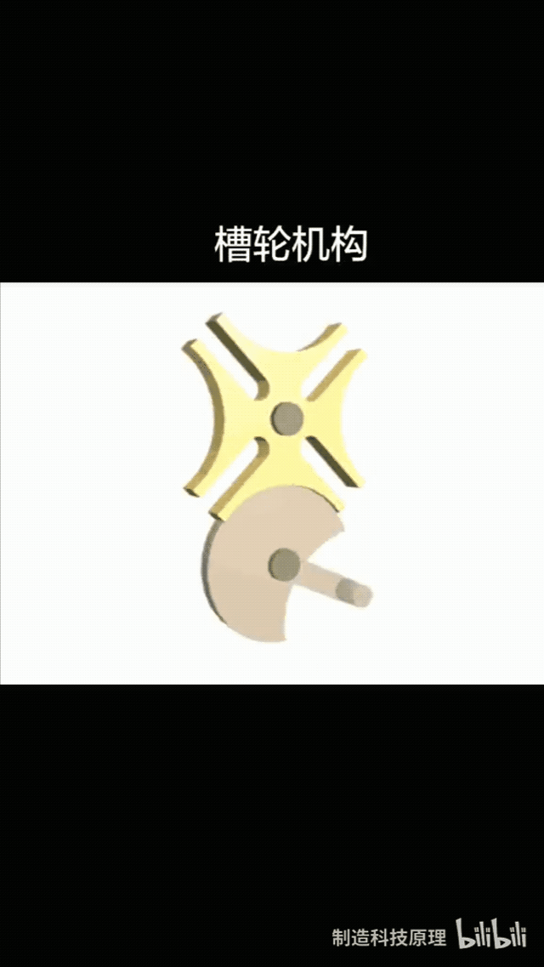

间歇运动机构
间歇运动机构是指有些机械需要其构件周期地运动和停歇。能够将原动件的连续转动转变为从动件周期性运动和停歇的机构。例如牛头刨床工作台的横向进给运动，电影放映机的送片运动等都用有间歇运动机构。常见的间歇运动机构有：棘轮机构、槽轮机构、连杆机构和不完全齿轮机构
Notes:
间歇运动机构是将输入的连续运动转变为周期性运动和停歇的机构，常见的机构有棘轮/槽轮/不完全齿轮等等，右下角的这个机构可以看到，输入构件每旋转一周，输出构件便会进行旋转四分之一的间隙运动

Slide 11
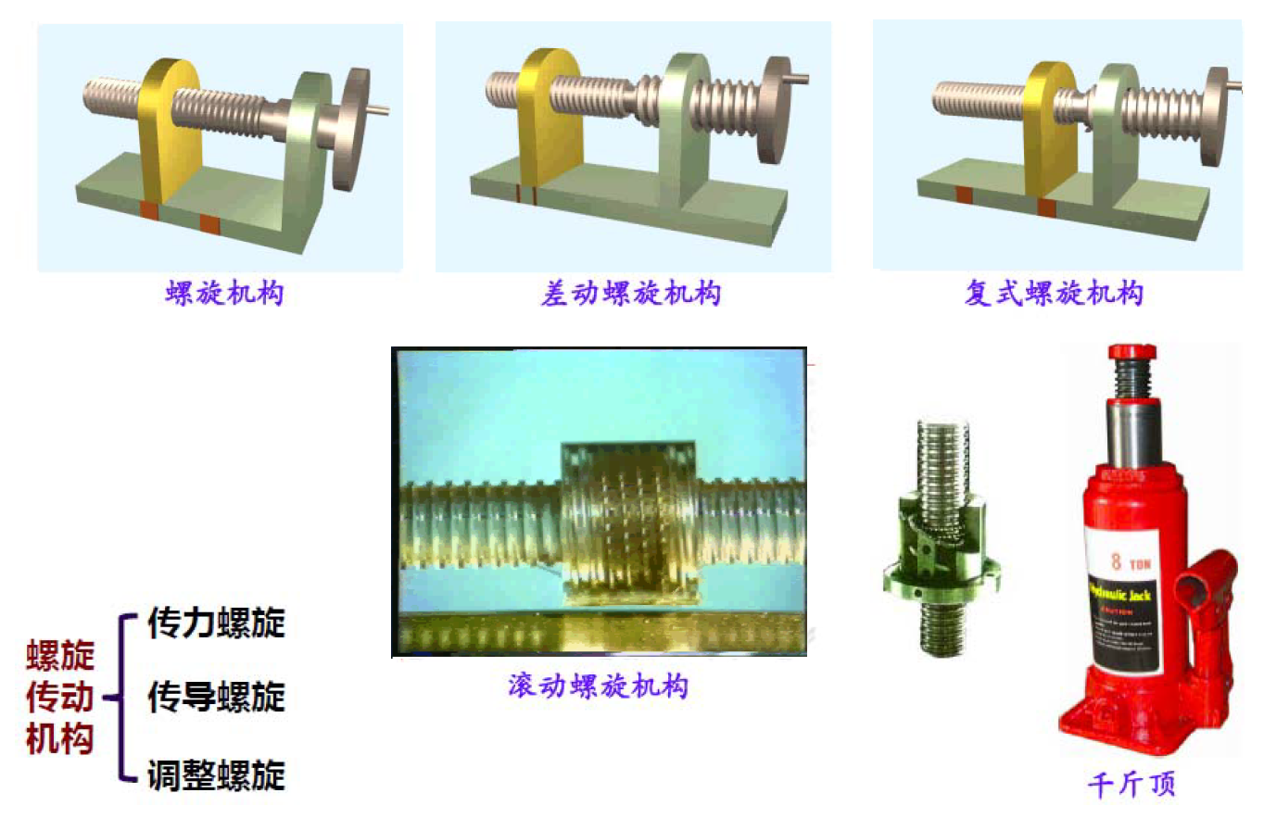
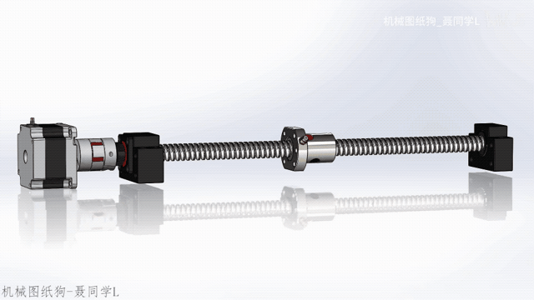
螺旋传动机构
传导螺旋 ：机床进给丝杠
用途：传递运动，要求有较高精度
特点：速度高、连续工作、精度高
调整螺旋：机床、仪器及测试装置中的微调螺旋
（机床卡盘，压力机，车床尾座）
用途：调整和固定零件间的相互位置
特点：受力较小且不经常转动
传力螺旋：举重器、千斤顶、加压螺旋
用途：传递动力，以小转矩产生大轴向力，要求自锁
特点：低速、间歇工作，传递轴向力大、自锁
Notes:
螺旋机构主要起到传导动力，传导运动，调整零件相对位置等作用

Slide 12
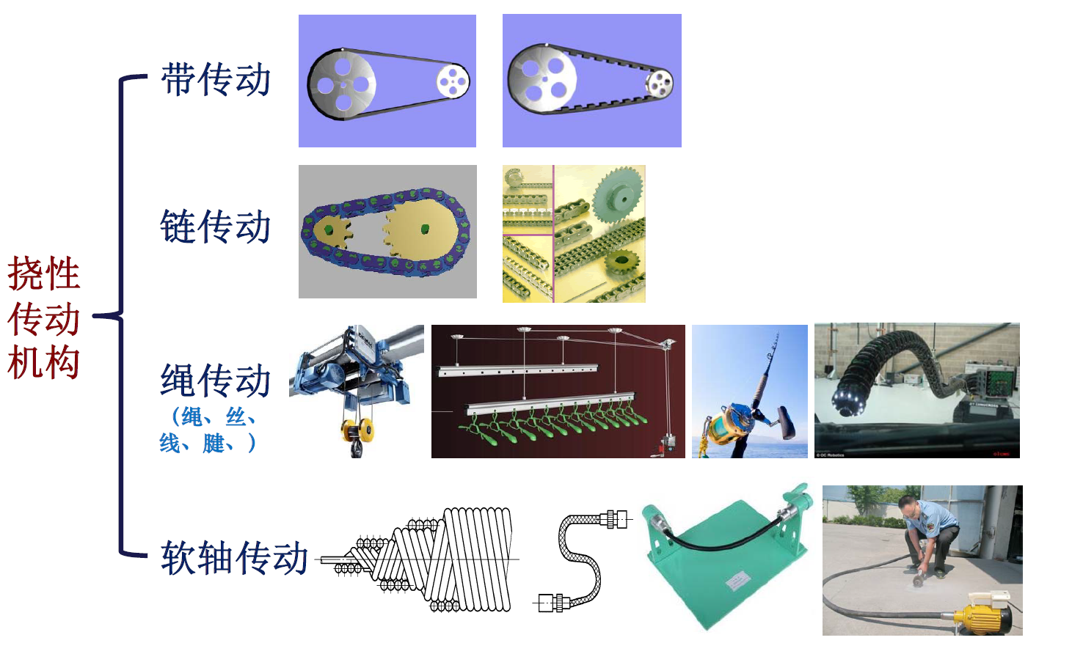
挠性传动机构
较大的轴间距间传递动力

Slide 13

03
章节 PART
四连杆

Slide 14
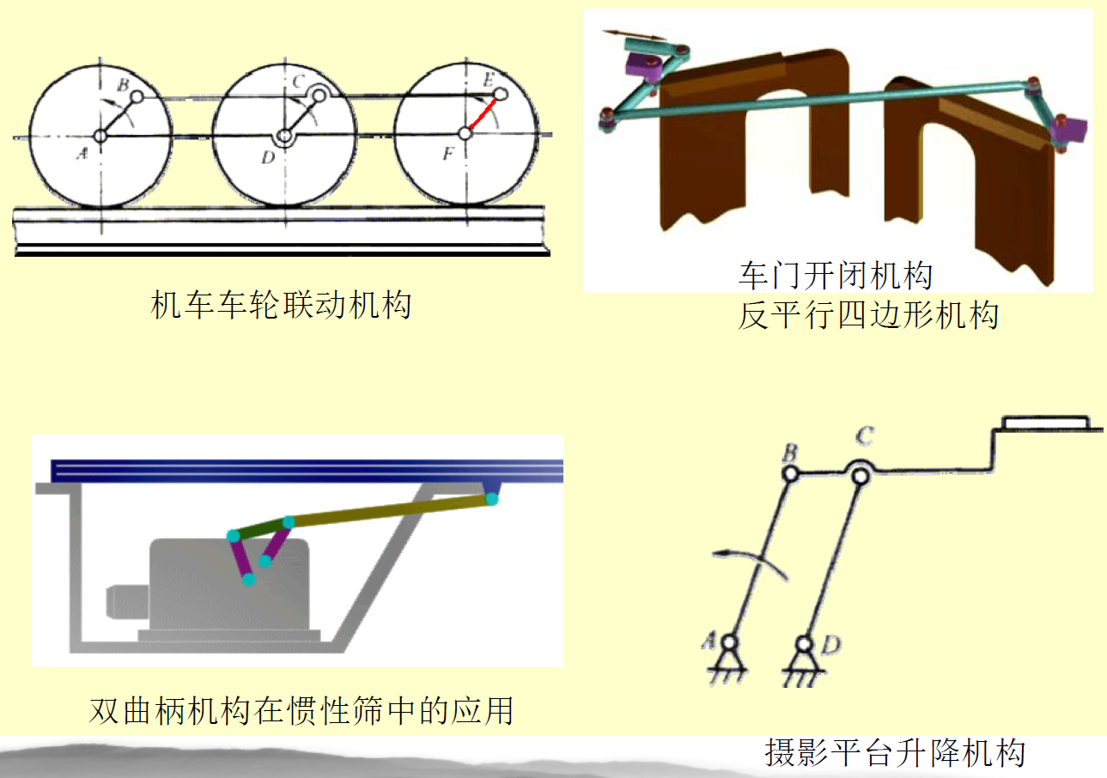
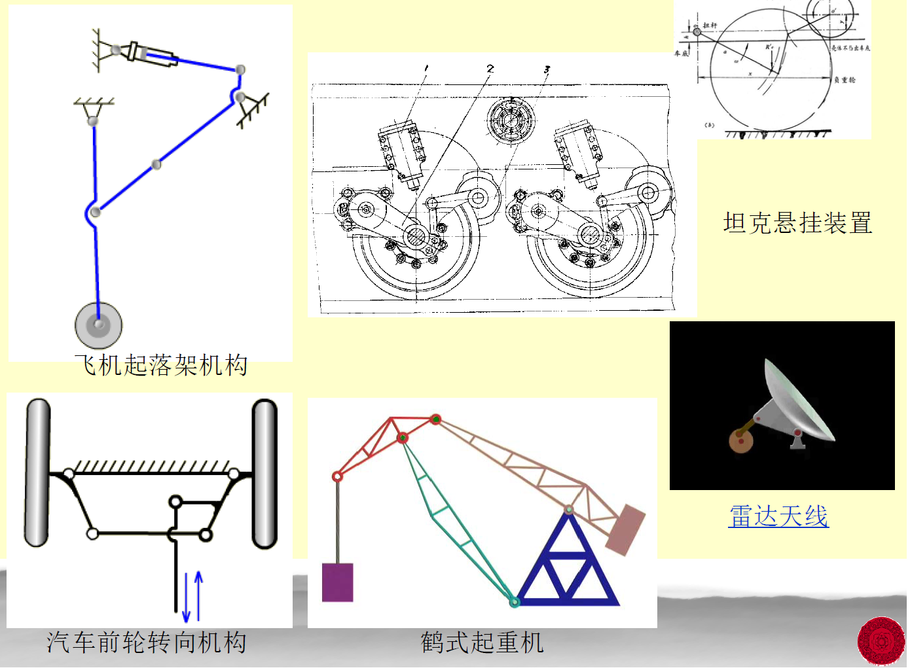
四连杆
平面连杆机构: 能够实现多种运动轨迹曲线和运动规律
低副不易磨损而又易于加工，因此广泛应用于各种机械及仪表中
不足之处: 作变速运动的构件惯性力及惯性力矩难以完全平衡；
较难准确实现任意预期的运动规律，设计方法较复杂。
连杆机构中应用最广泛的是平面四杆机构，分为曲柄摇杆机构，双曲柄机构，双摇杆机构三种机构

Slide 15
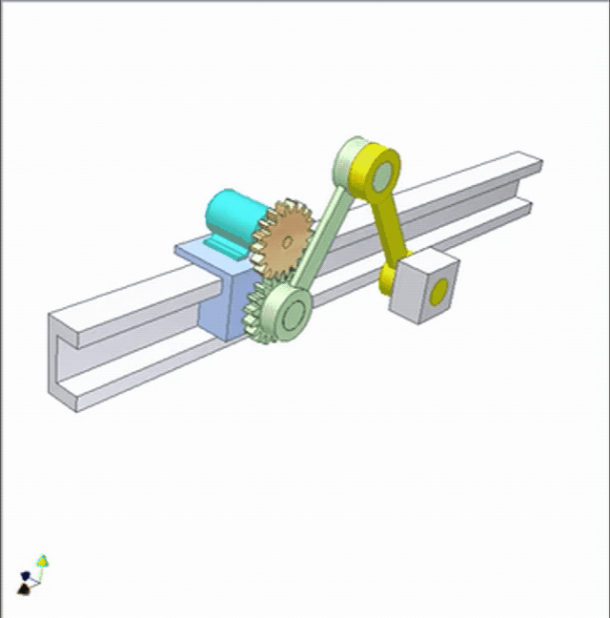
四连杆变形
椭圆仪
曲柄滑块机构

Slide 16
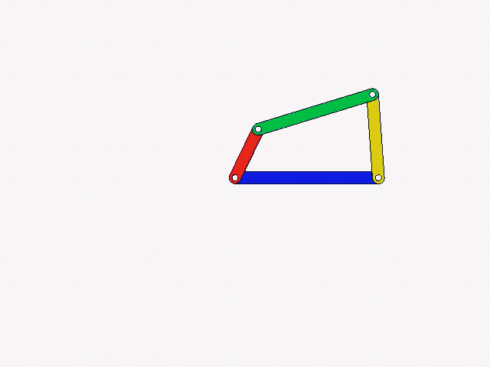
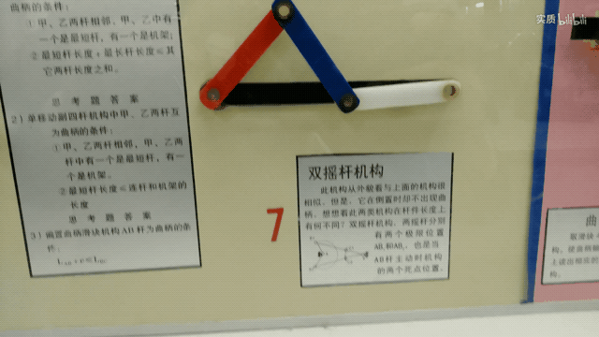
四连杆
机架
机架
机架
图1 曲柄摇杆机构
图2 双曲柄机构
图3 双摇杆机构
连杆机构中，能做整周回转运动的构件称为曲柄，不能整周回转运动的构件称为摇杆。
在铰链四杆机构中，若两连架杆均为曲柄，此四连杆机构称为双曲柄机构。
曲柄摇杆机构是指具有一个曲柄和一个摇杆的铰链四杆机构。
双摇杆机构就是两连架杆均是摇杆的铰链四杆机构，称为双摇杆机构。
Notes:
连杆机构中，能做整周回转运动的构件称为曲柄，不能整周回转运动的构件称为摇杆。根据与机架相连的杆的类别可以对四连杆进行分类，图中所标示的均是固定不动的机架，与机架相连的连杆称为连架杆；图一中红色杆是能够整周旋转的曲柄，蓝色杆是在一定范围内摆动的摇杆；图三中的红色和白色杆均为在一定范围内摆动的连杆，均为摇杆。

Slide 17
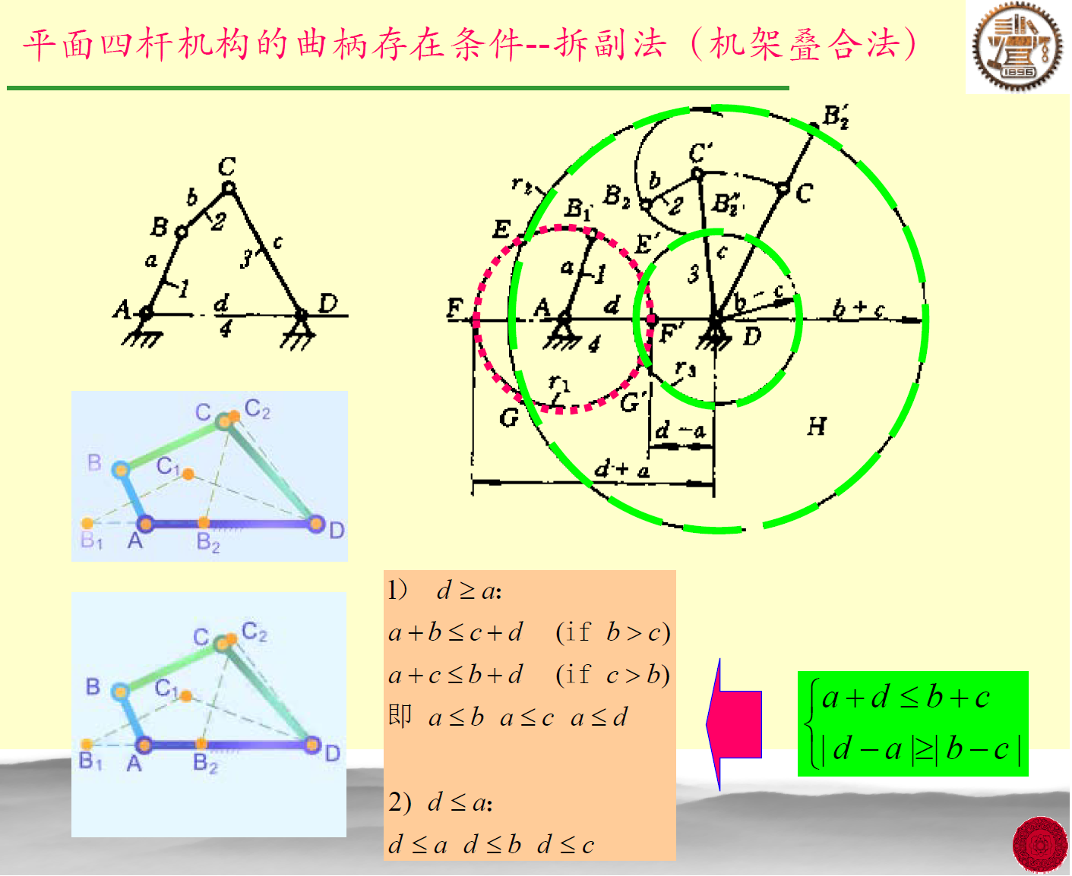
四连杆
平面四杆机构的曲柄存在条件
1) 连架杆与机架中必有一杆为四杆机构中的最短杆；
2) 最短杆与最长杆的杆长之和≤其余两杆的杆长之和
(杆长和条件，Grashof criterion, published in 1883 by Grashof)。
•最短杆与相邻二构件分别组成的两转动副都是能作整周转动的“周转副”
•其他二转动副不是“周转副”，即只能是“摆动副”。
•装配条件（每个杆的长度需小于其他三个杆长之和）
10
7
8
10
Notes:
判断曲柄存在条件主要有两条，第一条是连架杆与机架中必有一个为杆长最短的杆；第二条是最短杆和最长杆之和小于等于其他两杆之和；以左上角的图为例，机架的长度为10，连架杆的长度为7和8，第四条杆长为12；分析连架杆a是否为曲柄：条件一满足，连架杆a为四杆中的最短杆，条件二为7+10<8+10，满足杆长和条件，因此该杆为曲柄；分析连架杆c是否为曲柄：条件一不满足，因此连架杆c为摇杆。

Slide 18
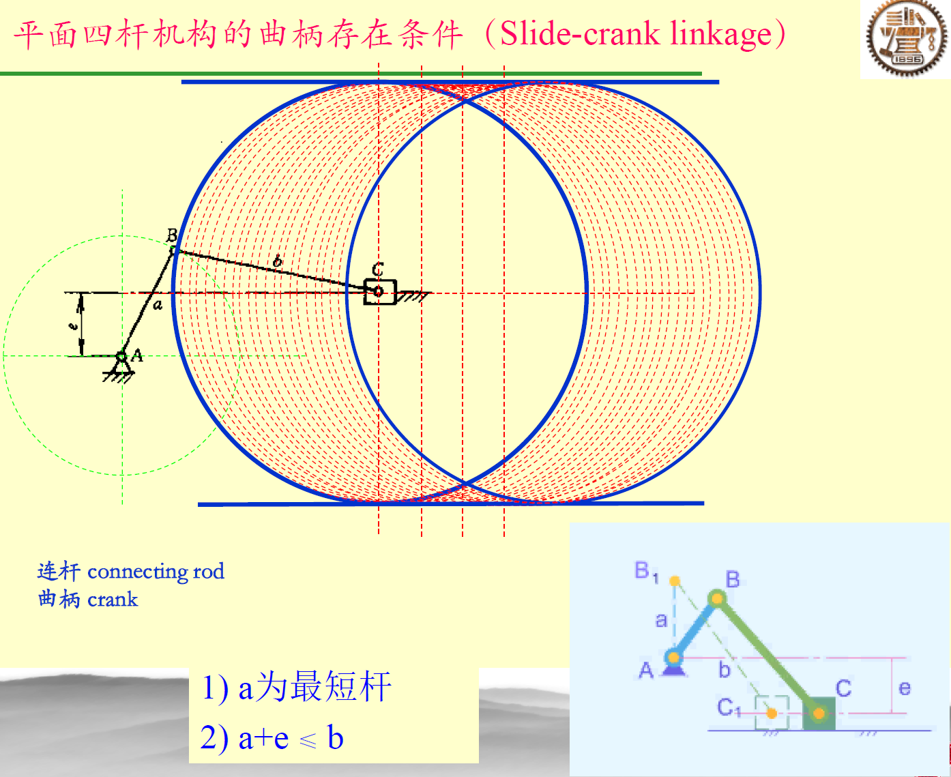
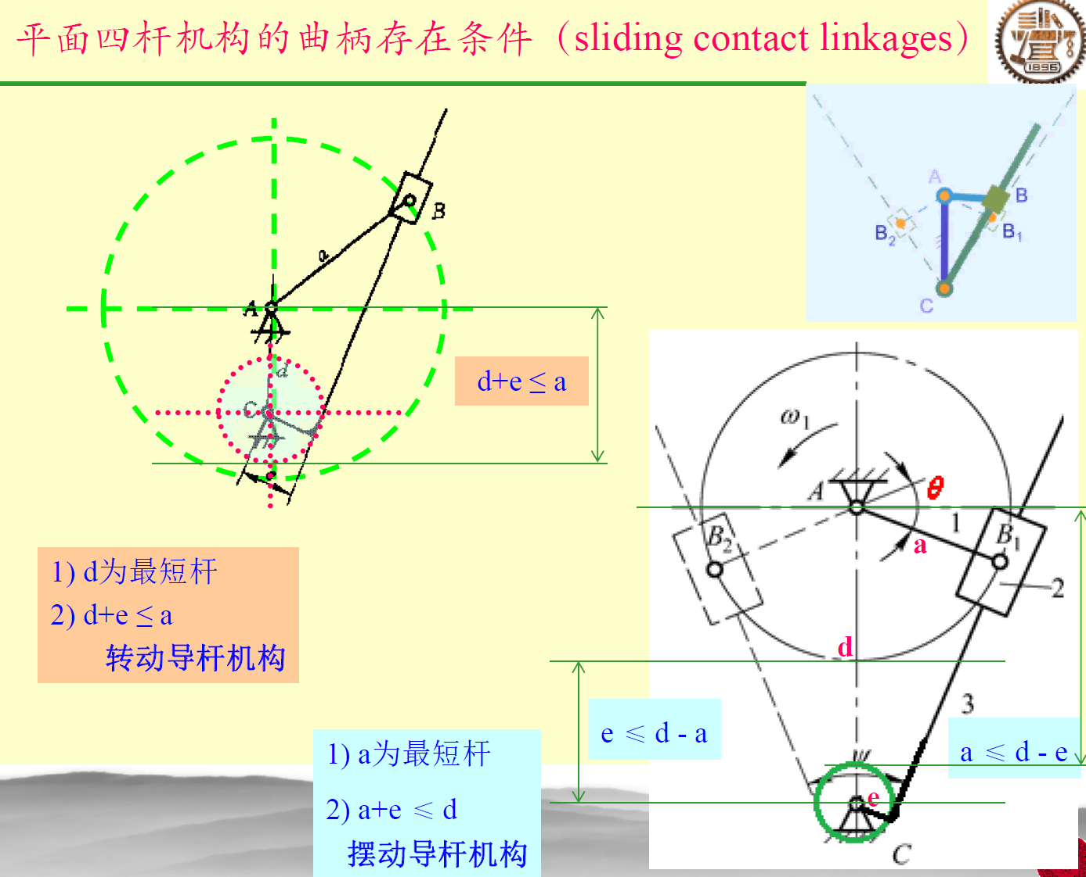
四连杆
Notes:
曲柄滑块机构同样也会有相应的曲柄存在条件，大家可以自行学习

Slide 19
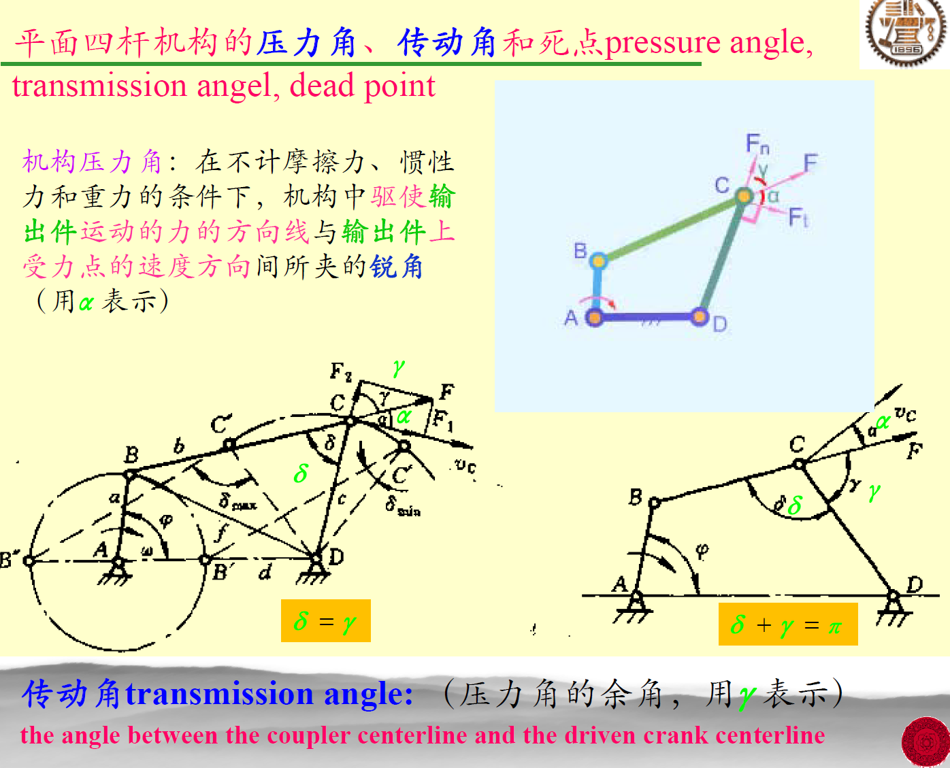
四连杆
Notes:
在四连杆中存在一个非常重要的概念为压力角与传动角，压力角为输出件运动的力方向和输出件受力点的速度方向的夹角；传动角为压力角的余角。压力角可以理解为所施加的力有多少用于增加输出构件的速度，如果希望输出构件的力均用于增加速度，那么这种情况下的压力角应为0；

Slide 20
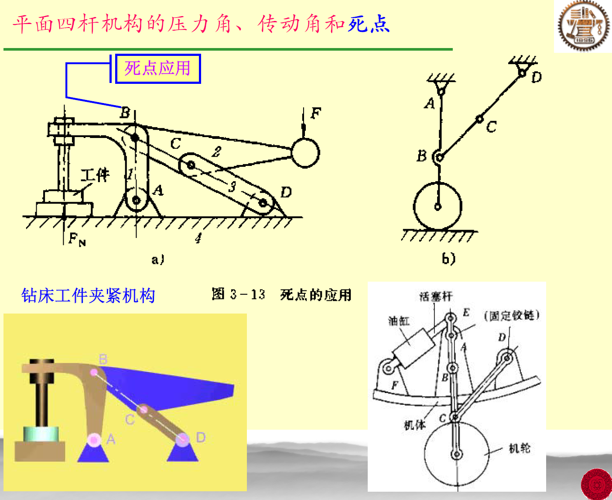

四连杆
F
v
v
F
图1
图2
压力角$α$=90°
Notes:
压力角为90度时则会出现死点这一现象，即希望传递过去的力用来增加速度但是由于速度和力的方向垂直而无法增加速度，即此时输出构件无法继续运动；如图一图二所示，该机构在这两个位置的力无法用于增加速度，因此在这两个位置驱动连杆CD无法使连杆AB运动；；根据这种性质可以设计右边的钻床夹紧机构，以BC为输入构件，则AB并未处于死点，即可以使得AB杆运动并加紧工件；此时撤去外力，若工件想要松动，则是以AB为输入构件，此时CD杆处于死点位置，该扰动无法使连杆CD运动，因此完成夹紧自锁的功能。

Slide 21
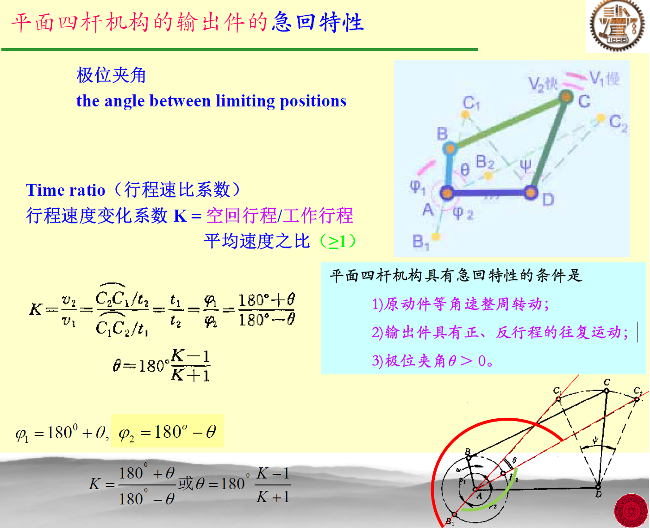
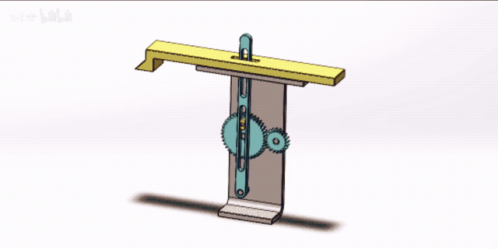
四连杆
输出件的正返程运动速度不同
Notes:
平面四杆机构的输出构件具有急回特性；即使输入是匀速整周转动的连杆，输出构件在工作行程与空回行程下的平均转动速度也并不相同，设计时常将速度快的行程设计为空回行程，即慢慢工作，快速返回并进行下一轮的工作

Slide 22
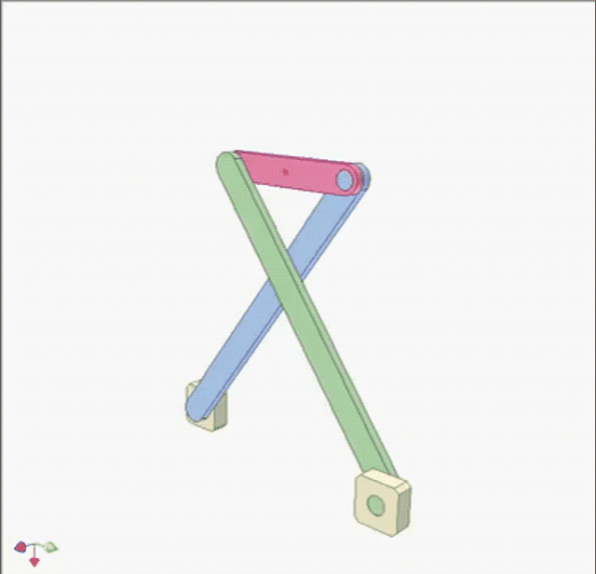
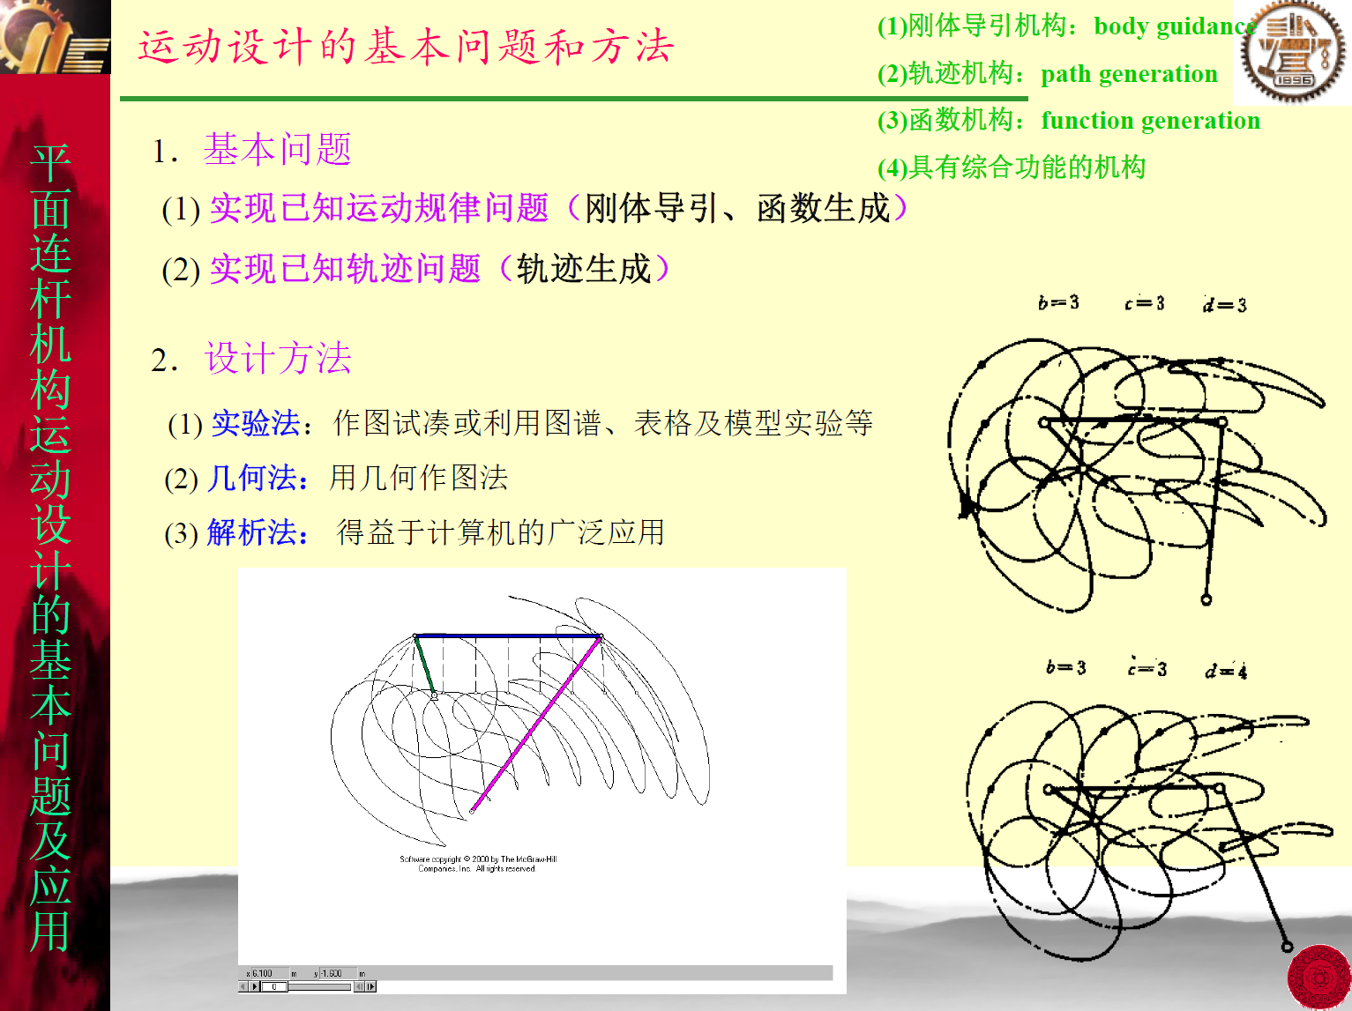
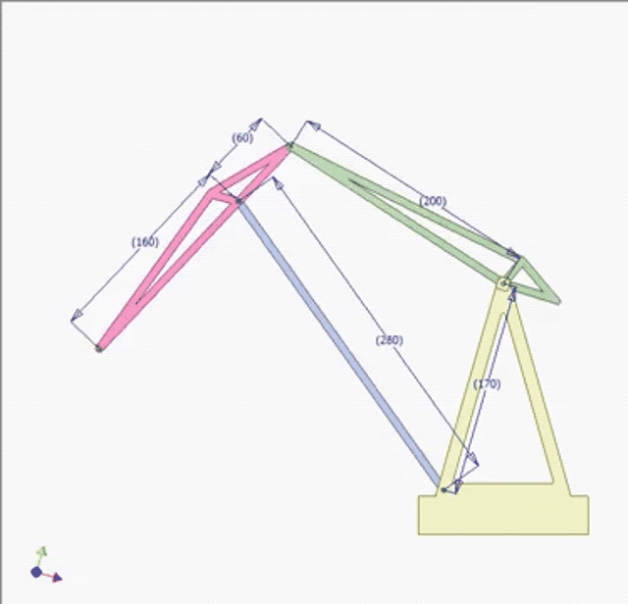
四连杆设计
平移吊车
Notes:
四连杆的设计方法有很多，可以通过Solid Works设定好需要的一些参数直接进行设计；四连杆设计的基本问题包括刚体导引/函数生成/轨迹生成等多个问题

Slide 23
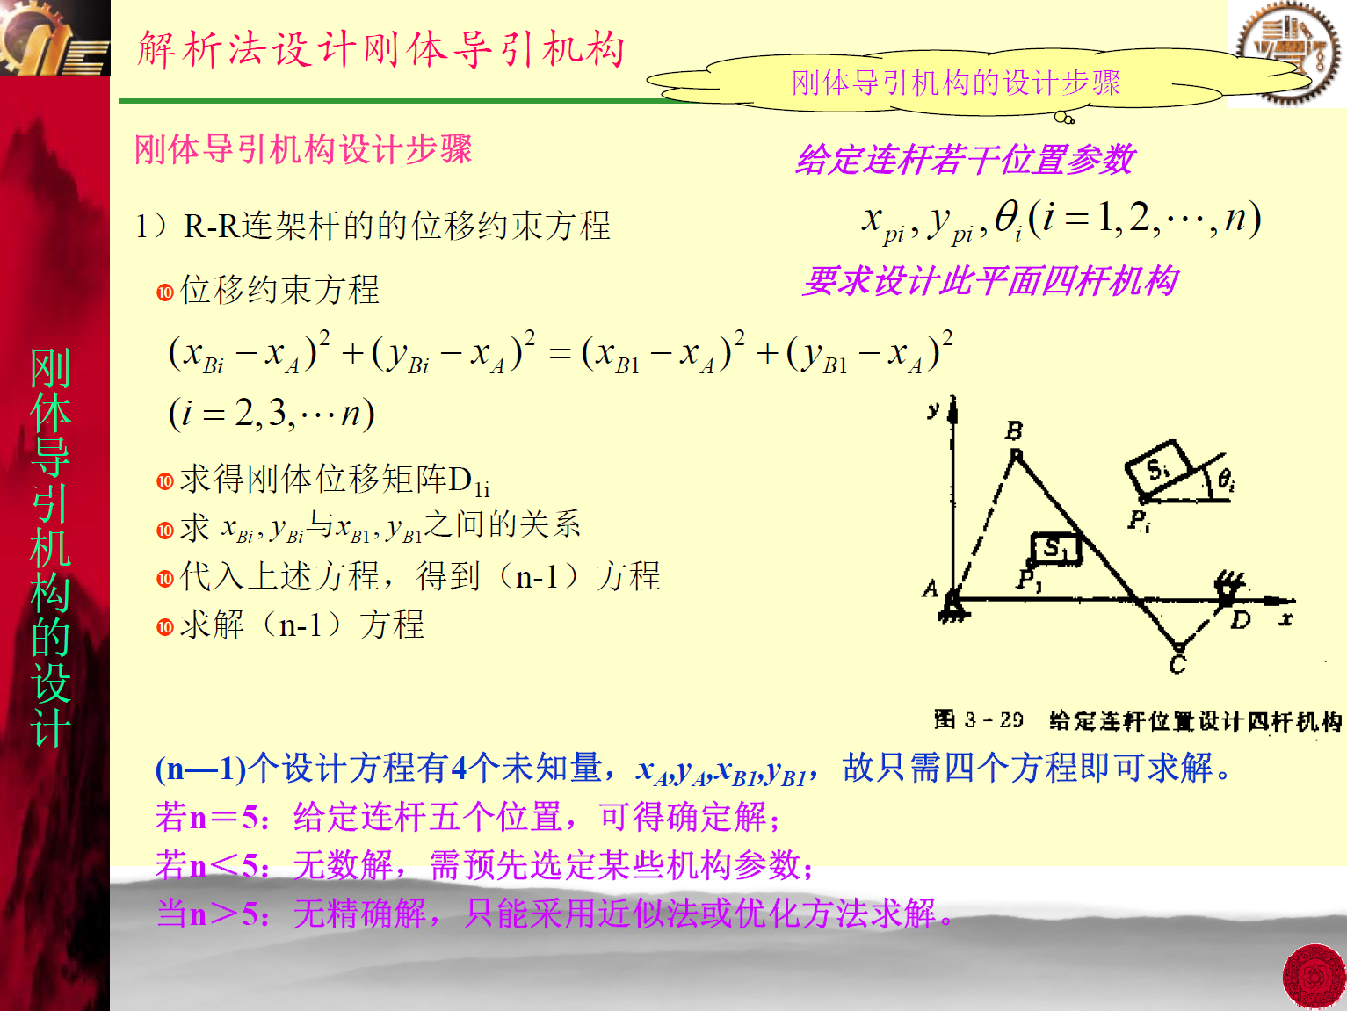
四连杆设计
Notes:
刚体导引就是我希望得到某个刚体在一些点的位置和姿态，用来设计连杆的长度和位置等，可以看到给定的参数包括连杆x/y坐标，以及连杆的倾角三种变量，据此设计连杆参数

Slide 24
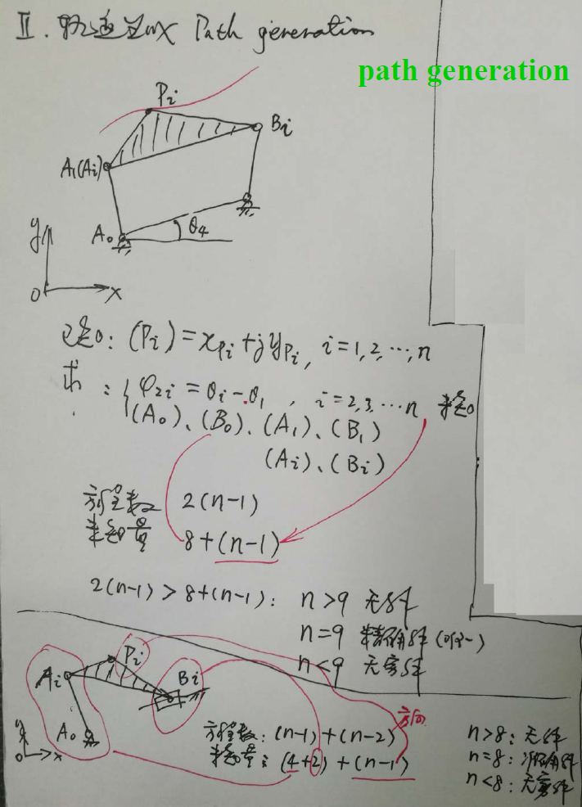
四连杆设计
Notes:
轨迹生成是我希望得到某个刚体在一些点的位置而不考虑姿态，用来设计连杆的长度和位置等，可以看到给定的参数仅仅包括连杆x/y坐标；函数生成则是希望输入构件的转角与输出构件的转角满足一定的关系，来设计各个杆长

Slide 25
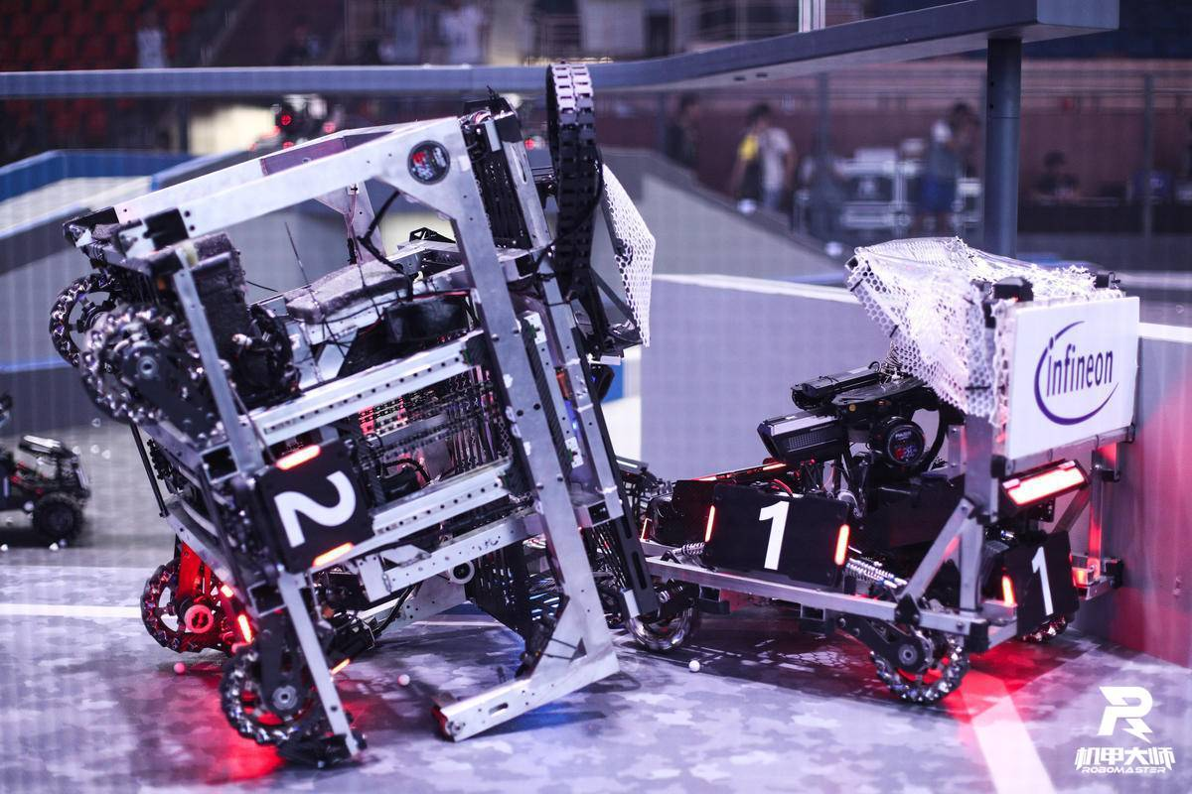
04
章节 PART
应用实例

Slide 26
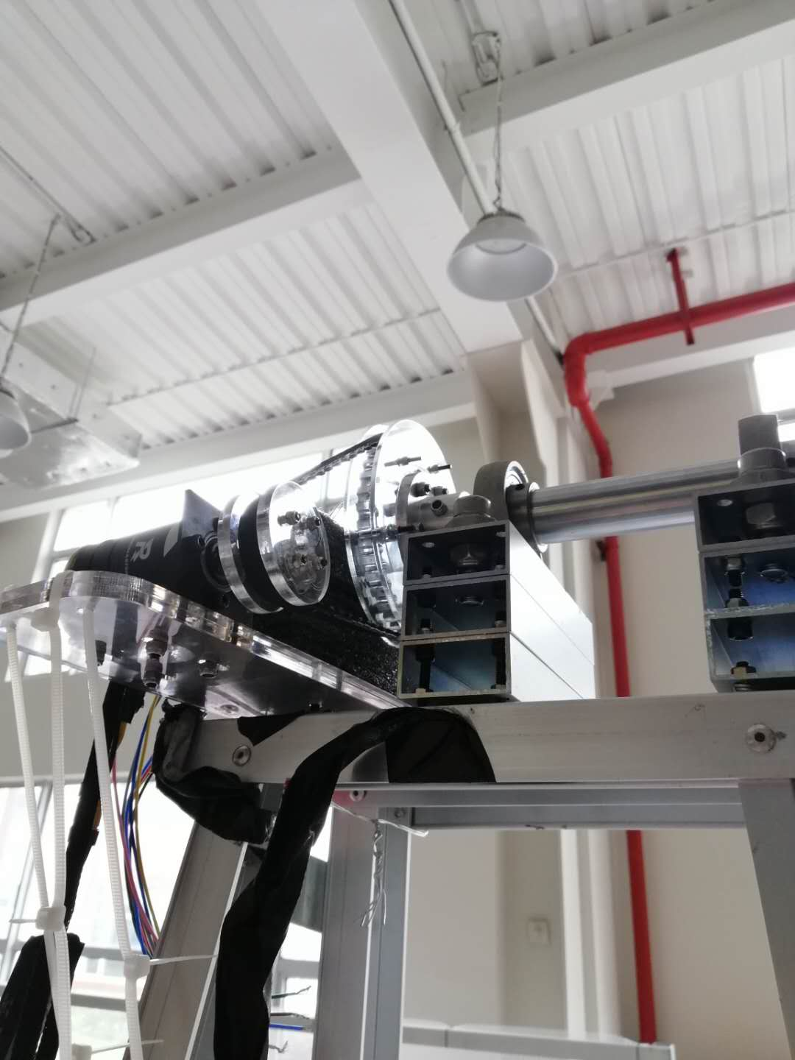
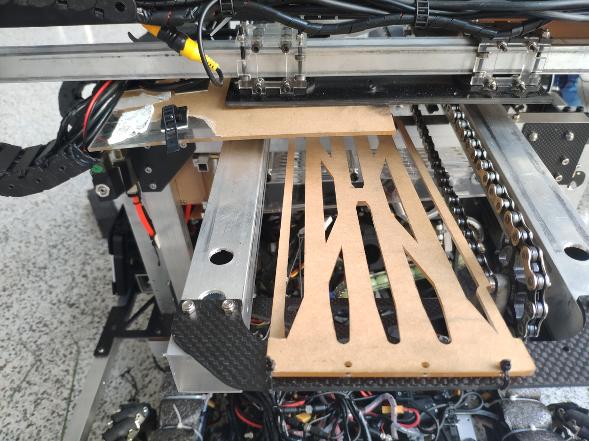
应用实例
链条
同步带

Slide 27
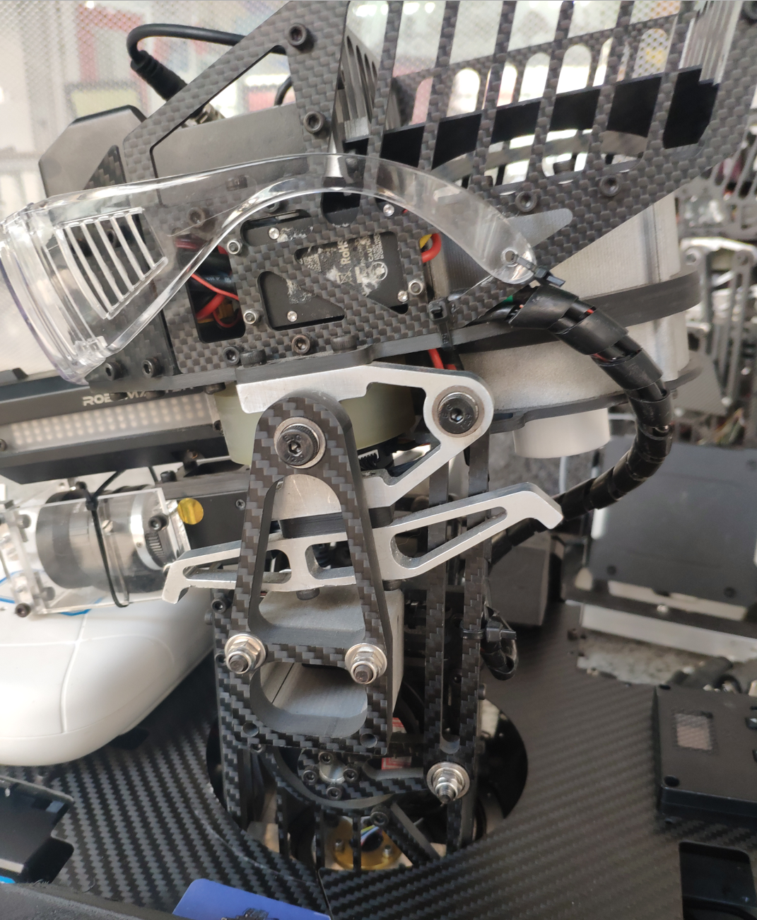
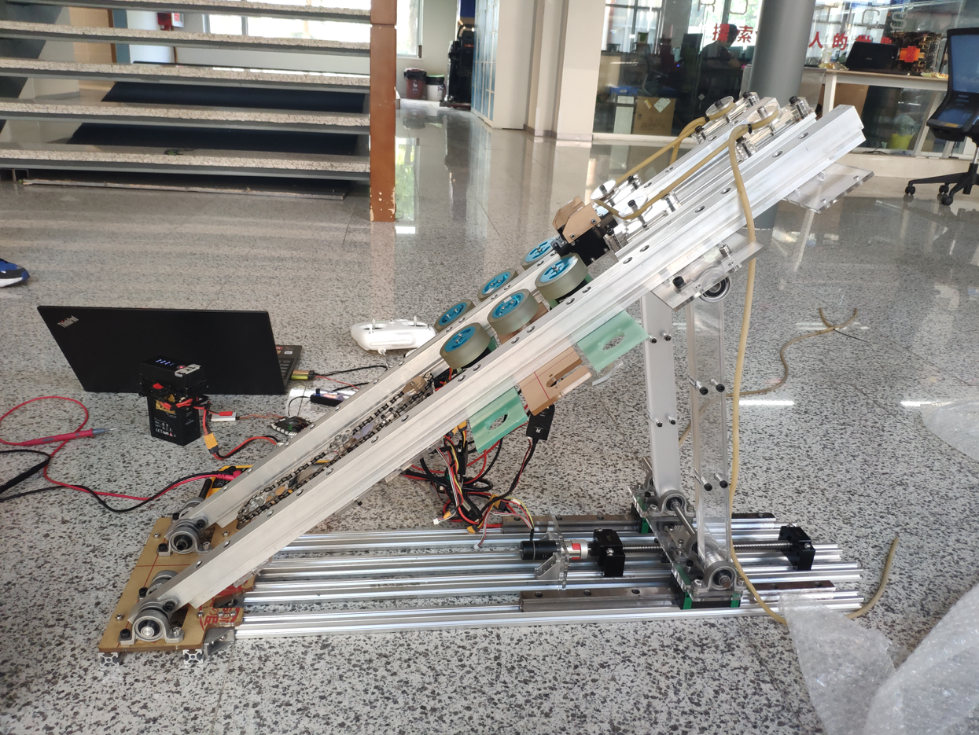
应用实例
螺旋机构
双摇杆机构
摇杆滑块机构
Notes:
左图为步兵的pitch轴传动，由下面的6020电机驱动，带动上面的连杆转动；
右图为飞镖的发射架，可以看到该摇杆滑块机构利用螺旋机构，以滑块为驱动进行运动

Slide 28
机械原理
主讲人：董仕豪
邮箱：kiterunner347@sjtu.edu.cn

